Slide 1

Java常用实用类

Slide 2
导
读
主要内容
● String类
● StringBuffer类
● StringTokenizer类
● Scanner类
● Date类
● Clendar类
● Math与BigInteger类
● DecimalFormat类
● Pattern与Match类
难点
● String和StringBuffer的区别
● Pattern与Match类

Slide 3
  §9.1.1 构造字符串对象 _1
1．常量对象：字符串常量对象是用双引号括起的字符序列，例如："你好"、"12.97"、"boy"等。
2．字符串对象
◆声明：String s;
◆创建字符串对象 ： s=new String("we are students");
或者用一个已创建的字符串创建另一个字符串，例如：
String tom=String(s);
String类较常用构造方法:
String (char a[])
String(char a[], int startIndex, int count)

Slide 4
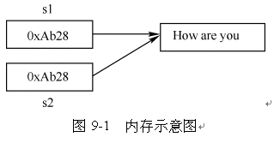
  §9.1.1 构造字符串对象_2
3．引用字符串常量对象
string s1,s2;
s1 = "how are you";
s2 = "how are you";
这样，s1,s2具有相同的引用，因而具有相同的实体。

Slide 5
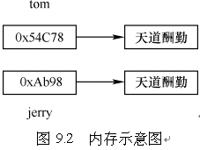
  §9.1.2 String 类的常用方法_1
1．public int length():获取一个字符串的长度
String china = "欢度60周年国庆";
int n1,n2;
n1 = china.length();
n2 = "字母abc".length();
2．public boolean equals(String s):比较当前字符串对象的实体是否与参数s指定的字符串的实体相同
String tom = new String("天道酬勤");
String boy = new String( "知心朋友");
String jerry = new String("天道酬勤");
注：tom == jerry的值是false
注：public boolean equalsIgnoreCase(String s)
例题9-1 Example9_1.java

Slide 6
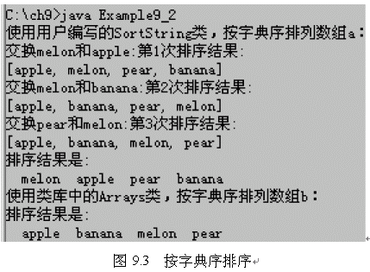
§9.1.2 String 类的常用方法_2
3．public boolean startsWith(String s)
public boolean endsWith(String s)
判断当前字符串对象的前缀（后缀）是否参数s指定的字符串
String tom = "天气预报,阴有小雨",jerry = "比赛结果,中国队赢得胜利";
tom.startsWith("天气") true / jerry.startsWith("天气") false
tom.endsWith("大雨") false / jerry.endsWith("胜利") true
4. public int compareTo(String s):
按字典序与参数s指定的字符串比较大小
其相关方法 public int compareToIgnoreCase(String s)
String str = "abcde";
str.compareTo("boy")小于0
str.compareTo("aba")大于0
str.compareTo("abcde")等于0
例9-2
SortString.java
Example9_2.java

Slide 7
§9.1.2 String 类的常用方法_3
public boolean contains(String s):判断当前字符串对象是否含有参数指定的字符串s
tom="student"；
tom.contains("stu")的值就是true；tom.contains("ok")的值是false。
6. public int indexOf (String s):从当前字符串的头开始检索字符串s，并返回首次出现s的位置
其相关方法：indexOf(String s ,int startpoint), lastIndexOf (String s)
String tom = "I am a good cat"；
tom.indexOf("a");//值是2
tom.indexOf("a",7);//值是13
tom.indexOf("good",2);//值是7
tom.indexOf("w",2);//值是-1
7. public String substring(int startpoint):获得一个当前字符串的子串
其相关方法：substring(int start ,int end)
String tom = "我喜欢篮球";
String s = tom.substring(1,3);那么s是："喜欢"。
8．public String trim() :得到一个s去掉前后空格后的字符串对象。
例9-3 Example9_3.java

Slide 8
§9.1.3 字符串与基本数据的相互转化
◆java.lang包中的Integer类调用其类方法
public static int parseInt(String s)可以将由“数字”字符组成的字符串，如"12356"，转化为int型数据，例如：
int x;
String s = "876";
x = Integer.parseInt(s);
类似地,使用java.lang包中的Byte、Short、Long、Float、Double类调相应的类方法可以将由“数字”字符组成的字符串，转化为相应的基本数据类型。
◆可以使用String 类的类方法public static String valueOf（byte n）等将形如123、1232.98等数值转化为字符串。
例9-4 Example9_4.java
◆注 应用程序中的main方法中的参数args能接受用户从键盘键入的字符串。比如，使用解释器java.exe来执行主类
C:\2000\>java Example9_5 12.89 35 78
这时,程序中的args[0]、arg[1]、arg[2]分别得到字符串12.89、35和78。

Slide 9
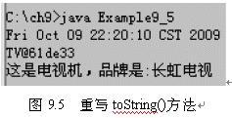
Object类有一个public String toString()方法，一个对象通过调用该方法可以获得该对象的字符串表示。
一个对象调用toString()方法返回的字符串的一般形式为：
创建对象的类的名字@对象的引用的字符串表示。
可以重载toString函数返回自己定义的字符串。c
例9-5 TV.java , Example9_5.java
  §9.1.4 对象的字符串表示

Slide 10

§9.1.5 字符串与字符、字节数组_1
1．字符串与字符数组
◆ String 类的构造方法
String(char[])和String(char[]，int offset，int length)
分别用字符数组中的全部字符和部分字符创建字符串对象
◆ String类提供了将字符串存放到数组中的方法：
public void getChars(int start,int end,char c[],int offset )
◆将字符串中的全部字符存放在一个字符数组中的方法：
public char[] toCharArray()
例9-6 Example9_6.java

Slide 11
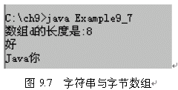
§9.1.5 字符串与字符、字节数组_2
2．字符串与字节数组
◆ String(byte[])用指定的字节数组构造一个字符串对象
String(byte[]，int offset，int length) 用指定的字节数组的一部分，即从数组起始位置offset开始取length个字节构造一个字符串对象。
◆public byte[] getBytes() 方法使用平台默认的字符编码，将当前字符串转化为一个字节数组。
◆ public byte[] getBytes(String charsetName)
使用参数指定字符编码，将当前字符串转化为一个字节数组。
(必须在try~catch语句中调用此方法 )
例9-7 Example9_7.java

Slide 12


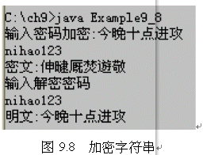
§9.1.5 字符串与字符、字节数组_3
3．字符串的加密算法
利用字符串和数组的关系，使用一个字符串password作为密码对另一个字符串sourceString进行加密，操作过程如下。
将密码passwzzord存放到一个字符数组中：
char [] p=password.toCharArray();
假设数组p的长度为n，那么就将待加密的字符串sourceString按顺序以n个字符为一组，对每一组中的字符用数组a的对应字符做加法运算。例如，某组中的n个字符是
那么按如下方式得到对该组字符的加密的结果 ：
最后，将字符数组c转化为字符串得到sourceString的密文。
例9-8
EncryptAndDecrypt.java
Example9_8.java

Slide 13
§9.1.6 正则表达式及字符串的替换与分解_1
1．正则表达式
一个正则表达式是含有一些具有特殊意义字符的字符串，这些特殊字符称作正则表达式中的元字符。比如，“\\dhello”中的\\d就是有特殊意义的元字符，代表0到9中的任何一个。字符串对象调用 public boolean matches(String regex)方法可以判断当前字符串对象是否和参数regex指定的正则表达式匹配。
参考 表9.1，表9.2 ,
例9-9 Example9_9.java
2．字符串的替换
字符串对象调用
public String replaceAll(String regex,String replacement)方法返回一个字符串，该字符串是当前字符串中所有和参数regex指定的正则表达式匹配的子字符串被参数replacement指定的字符串替换后的字符串，例如：
String result="12hello567".replaceAll("\\d+","你好");那么result就是：“你好hello你好” 例9-10 Example9_10.java

Slide 14
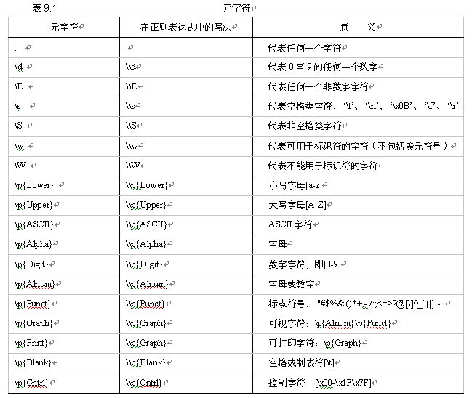
  表9.1 元字符

Slide 15
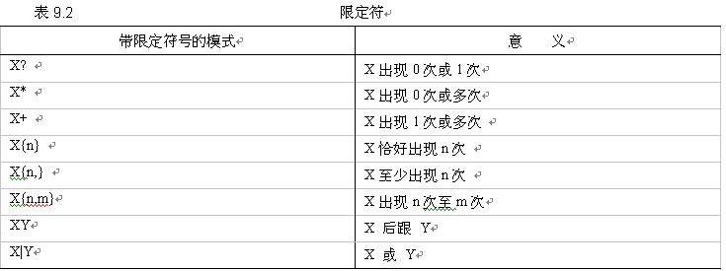
  表9.2 限定符

Slide 16
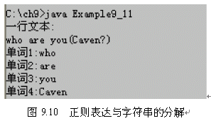
§9.1.6 正则表达式及字符串的替换与分解_2
3．字符串的分解
字符串调用public String[] split(String regex)使用参数指定的正则表达式regex做为分隔标记分解出其中的单词，并将分解出的单词存放在字符串数组中。例如，对于字符串：
str=“1931年09月18日晚, 日本发动侵华战争, 请记住这个日子！”;
使用正则表达式：String regex="\\D+";
做为分隔标记分解出str中的单词：
String digitWord[]=str.split(regex); 那么，digitWord[0]、digitWord[1]和digitWord[2]就分别是"1931"、"09"和"18"。
例9-11
Example9_11.java

Slide 17
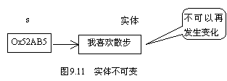

§9.2 StringBuffer类
§9.2.1 StringBuffer对象的创建
String s = new String(“我喜欢散步");
StringBuffer buffer = new StringBuffer(“我喜欢”);
buffer.append("玩篮球 ");
StringBuffer类有三个构造方法：
1．StringBuffer()
2．StringBuffer(int size)
3．StringBuffer(String s)

Slide 18
§9.2.2 StringBuffer类的常用方法_1
1．StringBuffer append(String s)将一个字符串对象追加到当前StringBuffer对象中
StringBuffer append(int n)：将一个int型数据转化为字符串对象后再追加到当前StringBuffer对象中
StringBuffer append(Object o)：将一个Object对象的字符串表示追加到当前StringBuffer对象中
类似的方法还有：
StringBuffer append(long n),StringBuffer append(boolean n),
StringBuffer append(float n),StringBuffer append(double n),
StringBuffer append(char n)
2．public chat charAt(int n ):得到参数n指定的置上的单个字符
public void setCharAt(int n ,char ch):将当前StringBuffer对象实体中的字符串位置n处的字符用参数ch指定的字符替换

Slide 19
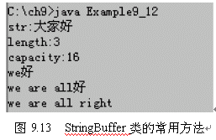
§9.2.2 StringBuffer类的常用方法_2
3．StringBuffer insert(int index, String str) 将参数str指定的字符串插入到参数index指定的位置
4．public StringBuffer reverse() :将该对象实体中的字符翻转
5．StringBuffer delete(int startIndex, int endIndex) :从当前StringBuffer对象实体中的字符串中删除一个子字符串
其相关方法： deleteCharAt(int index) 删除当前StringBuffer对象实体的字符串中index位置处的一个字符。
6. StringBuffer replace( int startIndex ,int endIndex, String str) :将当前StringBuffer对象实体中的字符串的一个子字符串用参数str指定的字符串替换
例9-12
Example9_12.java

Slide 20
练习
StringBuffer预留了存储空间，使得字符串改变的时候可以扩展原来的内容。这个思想可以借鉴到字符数组上，因为一个字符数组一旦创建好，其长度也不能改变了。现在请你自己设计一个字符数组缓冲CharArrayBuffer类，里面提供一个append(char newchar)函数，能够不断的添加char字符。

Slide 21
§9. 3 StringTokenizer类 (选)
StringTokenizer类在java.util包中，有两个常用的构造方法：
◆StringTokenizer（String s）为字符串s构造一个分析器。使用默认的分隔标记，即空格符（若干个空格被看做一个空格）、换行符、回车符、Tab符、进纸符。
◆ StringTokenizer(String s, String delim) 为字符串s构造一个分析器。参数dilim中的字符被作为分隔标记 。
StringTokenizer对象称作一个字符串分析器可以使用下列方法：
◆ nextToken( ) 逐个获取字符串中的语言符号（单词），字符串分析器中的负责计数的变量的值就自动减一 。
◆ hasMoreTokens( ) 只要字符串中还有语言符号，即计数变量的值大于0，该方法就返回true，否则返回false。
countTokens( ) 得到分析器中计数变量的值。

Slide 22
例9-13 Example9_13.java
例9-13输出字符串中的单词，并统计出单词个数。

Slide 23
§9. 4 Scanner类（选）
使用Scanner类从字符串中解析程序所需要的数据。
1．使用默认分隔标记解析字符串
创建Scanner对象，并将要解析的字符串传递给所构造的对象，例如 String NBA = "I Love This Game";如下构造一个Scanner对象Scanner scanner = new Scanner(NBA);
那么scanner将空格作为分隔标记、调用next()方法依次返回NBA中的单词，如果NBA最后一个单词已被next()方法返回，scanner调用hasNext()将返回false，否则返回true。
2．使用正则表达式作为分隔标记解析字符串
Scanner对象可以调用useDelimiter(正则表达式);
方法将一个正则表达式作为分隔标记，即和正则表达式匹配的字符串都是分隔标记。

Slide 24
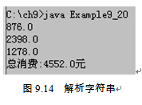
例9-14
Example9_14.java
例9-14中，使用Scanner对象解析出字符串：“TV cost 876 dollar.Computer cost 2398 dollar.telephone cost 1278 dollar”中的全部价格数字（价格数字的前后需有空格），并计算了总消费。程序运行效果如图9.14所示。

Slide 25
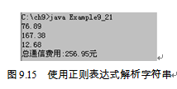
例9-15
Example9_15.java
例9-15使用正则表达式（匹配所有非数字字符串）：
String regex="[^0123456789.]+";
作为分隔标记解析“话费清单：市话费76.89元，长途花费167.38元，短信费12.68元”中的全部价格数字，并计算了总的通信费用。程序运行效果如图9.15所示。

Slide 26
§9.5 Date类
§9.4.1 构造Date对象
Date类在java.util包中。
1.使用Date类的无参数构造方法创建的对象可以获取本地当前时间。
例： Date nowTime=new Date();
2.使用Date类的无参数构造方法 Date(long time)
例：Date date1=new Date(1000),
date2=new Date(-1000);
Date对象表示时间的默认顺序是：星期、月、日、小时、分、秒、年。
例如：Tue Aug 04 08:59:32 CST 2009。

Slide 27
§9.5.2 日期格式化
使用java.util包中的DateFormat的子类SimpleDateFormat来实现日期的格式化。
SimpleDateFormat有一个常用构造方法：
public SimpleDateFormat(String pattern);
该构造方法可以用参数pattern指定的格式创建一个对象，该对象调用：
public String format(Date date)
方法格式化时间对象date。
pattern是由普通字符和一些称作格式符组成的字符序列。
例如，假如当前时间是2009年10月11日星期日，设
pattern= "yyyy-MM-dd"
那么使用pattern格式化后的时间就是：
2009-10-11

Slide 28
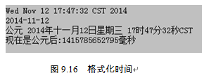
例9-16 Example9_16.java
例9-16使用Date类的实例输出时间，运行效果如图9.16所示。

Slide 29
§9. 6 Calendar类
1 Calendar类在java.util包中。使用Calendar类的static方法 getInstance()可以初始化一个日历对象，如：
Calendar calendar= Calendar.getInstance();
2 calendar对象可以调用方法：
public final void set(int year,int month,int date)
public final void set(int year, int month, int date,
int hour,int minute)
public final void set(int year,int month, int date, int hour,
int minute,int second)
将日历翻到任何一个时间
3 calendar对象常用方法
◆public int get(int field) 可以获取有关年份、月份、小时、星期等信息
◆ public long getTimeInMillis() 可以将时间表示为毫秒。

Slide 30
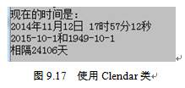
Example9_17.java
例9-17使用了Calendar类，使用静态导入直接使用Calendar类的类常量，计算了1949年和2009年之间相隔的天数，运行效果如图9.17所示。

Slide 31
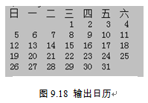
Example9_18.java ,
CalendaBean.java
例9-18输出2015年7月的“日历”，效果如图9.18所示。

Slide 32
§9. 7 Math和BigInteger类
§9.7.1 Math类
Math类在java.lang包中。Math类包含许多用来进行科学计算的类方法，这些方法可以直接通过类名调用。另外，Math类还有两个静态常量，它们分别是：
E 2.7182828284590452354和PI 3.14159265358979323846。
以下是Math类的常用类方法：
*public static long abs(double a) 返回a的绝对值。
*public static double max(double a,double b) 返回a、b的最大值。
*public static double min(double a,double b) 返回a、b的最小值。
*public static double random() 产生一个0到1之间的随机数(不包括0和1)
*public static double pow(double a,double b) 返回a的b次幂。
*public static double sqrt(double a) 返回a的平方根。
*public static double log(double a) 返回a的对数。
*public static double sin(double a) 返回正弦值。
*public static double asin(double a) 返回反正弦值。

Slide 33
§9.7.2 BigInteger类（选）
1 java.math包中的BigInteger类提供任意精度的整数运算。可以使用构造方法：public BigInteger(String val)构造一个十进制的BigInteger对象。
BigInteger b1 = new BigInteger(“99999999999999999999999”);
BigInteger b2 = new BigInteger(“777777777777777777777777”);
BigInteger b3 = b1.add(b2.multiply(b1)); // b1 + b2 * b1
2 以下是BigInteger类的常用类方法：
*public BigInteger add(BigInteger val)返回当前大整数对象与参数指定的大整数对象的和。
*public BigInteger subtract(BigInteger val)返回当前大整数对象与参数指定的大整数对象的差。
* public BigInteger multiply(BigInteger val)返回当前大整数对象与参数指定的大整数对象的积。
*public BigInteger divide(BigInteger val)返回当前大整数对象与参数指定的大整数对象的商。
*public BigInteger remainder(BigInteger val)返回当前大整数对象与参数指定的大整数对象的余。
*public int compareTo(BigInteger val) 返回当前大整数对象与参数指定的大整数的比较结果，返回值是1、-1或0，分别表示当前大整数对象大于、小于或等于参数指定的大整数。
*public BigInteger abs() 返回当前大整数对象的绝对值。
*public BigInteger pow(int a) 返回当前大整数对象的a次幂。
*public String toString() 返回当前大整数对象十进制的字符串表示。
*public String toString(int p) 返回当前大整数对象p进制的字符串表示。

Slide 34

例9-19计算5的平方根以及两个大整数的和与积，运行效果如图9.19所示。
Example9_19.java

Slide 35
§9. 8 DecimalFormat类
DecimalFormat类在java.text包中。
可以用DecimalFormat类对输出的数字结果进行必要的格式化 。

Slide 36
§9.8.1 格式化数字
1 格式化整数位和小数位
DecimalFormat对象调用：public final String format(double number)对参数指定的数字进行格式化，并将格式化结果以String对象返回。
例如：DecimalFormat format=new DecimalFormat("00000.00");
那么 String result=format.format(6789.8765);得到的result是：“06789.88”
2 整数位的分组
当希望将数字的整数部分分组（用逗号分隔),可以在DecimalFormat对象中的
例如：将 “123456789.9876543” 的整数部分按4位分组的一个格式化模式是：
“#,##，###,##00.00”
使用该模式格式化上述数字的结果是：1,2345,6789.99
3 格式化为百分数或千分数
在DecimalFormat对象中的数字格式化模式尾加“%”，可以将数字格式化为百分数、尾加“\u2030”将数字格式化为千分数。
4 格式化为科学计数
在DecimalFormat对象中的数字格式化模式尾加“E0”，可以将数字格式化为科学计数。
5 格式化为货币值
在DecimalFormat对象中的数字格式化模式尾加货币符号，例如“$”“￥”，可以将数字格式化为带货币符号的串。

Slide 37
§9.8.2 将格式化字符串转化为数字
根据要转化的字符串创建一个DecimalFormat对象，并将适合该字符串的格式化模式传递给该对象，例如：
DecimalFormat df = new DecimalFormat("###,#00.000$");
那么，df调用parse(String s)方法将返回一个Number对象，
例如：Number num = df.parse("3,521,563.345$");
那么，Number对象调用方法可以返回该对象中含有的数字，
例如：double d=number.doubleValue();
d的值是3521563.345。

Slide 38
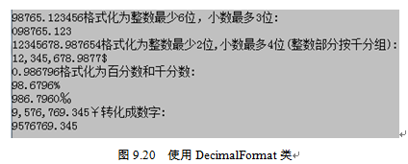
例9-20
Example9_20.java
例9-20使用DecimalFormat对象格式化数字，并将形如"21,6578,5665.85￥"样式的字符串转化为数字，运行效果如图9.20所示。

Slide 39
§9. 9 Pattern与Match类
Java提供了专门用来进行模式匹配的Pattern类和Match类，这些类在java.util.regex包中。

Slide 40
§9.8.1 模式对象
1 使用Pattern类创建一个对象，称作模式对象，模式对象是对正则表达式的封装。
2 Pattern类调用类方法compile（String regex）返回一个模式对象，其中的参数regex是一个正则表达式，称作模式对象使用的模式。
例如 Pattern p = Pattern.compile("hello\\d");
3 Pattern类也可以调用类方法compile(String regex, int flags)返回一个Pattern对象 。

Slide 41
§9.8.2 匹配对象
模式对象p调用matcher(CharSequence input)方法返回一Matcher对象m，称作匹配对象。
下列几个方法是Matcher对象m常用的方法：
*public boolean find() ：寻找input和regex匹配的下一子序列
*public boolean matches()：判断input是否完全和regex匹配
*public boolean lookingAt()：判断从input的开始位置是否有和regex匹配的子序列
* public boolean find(int start)：判断input从参数start指定位置开始是否有和regex匹配的子序列
* public String replaceAll(String replacement):Matcher对象m调用该方法可以返回一个字符串
* public String replaceFirst(String replacement):Matcher对象m调用该方法可以返回一个字符串

Slide 42
例9-21
Example9_21.java
例9-21查找一个字符串中的网站地址组成的子串，然后将网站地址全部剔除得到一个新字符串。

Slide 43
§9. 10 System类
java.lang包中的System类中有许多类方法，这些方法用于设置和Java虚拟机相关的数据.
本节介绍System类中的exit()方法。
如果一个Java程序希望立刻关闭运行当前程序的Java虚拟机，那么就可以让System类调用exit（int status），并向该方法的参数传递数字0或非0的数字。传递数字0表示是正常关闭虚拟机，否则表示非正常关闭虚拟机。
System.gc();
例9-22
ComputerSum.java

